Slide 1
Mateřství v mladém věku

Slide 2
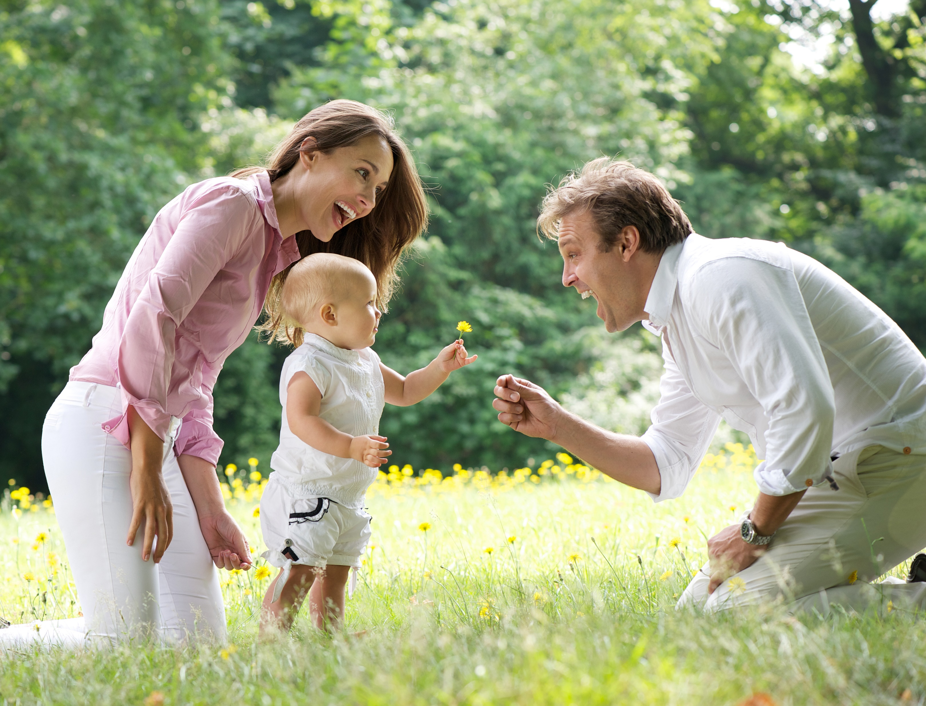
Mateřství a motivace ženy stát se matkou
Mateřství přináší ženě tu nejzodpovědnější roli, která je spojena s řadou krásných zážitků a nových zkušeností, ale je provázena i pocity nejistoty, bezmoci a únavy.
Dle Matějčka (1986) jsou motivy, které člověka podněcují stát se rodičem, psychologického rázu.
Rodičovstvím totiž docází k uspokojování psychických potřeb člověka.

Slide 3
Mateřství a motivace ženy stát se matkou
Motivací stát se rodičem je tedy uspokojování psychických potřeb pomocí těchto opatření:
potřeba stimulace – dítě do života přináší spoustu nového, rodičům přináší radost i povinnosti,
potřeba smysluplného světa – dítě je pro rodiče novou zkušeností, rodiče se učí nové roli a dochází u nich k vnitřnímu růstu a moudrosti,
potřeba životní jistoty – vzájemná láska s dítětem,
potřeba identity – pro rodiče znamená dítě společenskou hodnotu,
potřeba otevřené budoucnosti – dítětem si jedinec zaručuje pokračování svého rodu.

Slide 4
Mateřství a motivace ženy stát se matkou
Dívky mladší 18 let nejsou na roli matky ještě psychicky připraveny. Věk 35 a více je naopak rizikovým z hlediska biologického.
S přibývajícím věkem klesá pravděpodobnost přirozeného otěhotnění, je větší riziko potratu a narození handicapovaného dítěte. Například riziko Downova syndromu pro plod je pouze 1:1667 u ženy, která má 20 let. O něco větší ohrožení je u ženy ve věku 35 let a největší riziko 1:30 je u žen nad 45 let a výše.

Slide 5
Příčiny mateřství v mladém věku
Jedním z nejdůležitějších faktorů ovlivňující to, zda se z dívky stane předčasně matka, je její rodina a vztah s jejími rodiči. Zdá se, že existují jisté faktory, které by mohly předurčovat, že se z mladé dívky stane matka v raném věku:
pokud se její matka sama stala matkou v raném věku,
její matka je samoživitelkou,
docházelo k častým změnám ve skladbě rodičovského páru,
časté stěhování či změna prostředí v dětství,
dívčino nižší IQ,
nízký socioekonomický status rodiny,
časté fyzické tresty či zneužívání, četné hádky rodičů,
častější užívání návykových látek.

Slide 6
Možné výhody mateřství v mladém věku
Mladé maminky mají mnohem menší riziko genetických a metabolických vad u dítěte.
Ženy v tomto věku jsou z fyziologického hlediska na vrcholu svých sil, dá se proto předpokládat, že náročné období těhotenství lépe zvládnou.
Většina těchto těhotenství proto probíhá naprosto fyziologicky a dá se předpokládat, že jejich těhotenství a porod budou naprosto bezproblémové.
Organismus mladých žen ještě není tolik zatížen chronickými nemocemi či pravidelným užíváním léků.
Dítě jim může ukázat životní směr, ve kterém se mohou realizovat.

Slide 7
Možné výhody mateřství v mladém věku
Mladé maminky mají více energie, proto i lépe zvládají náročné situace, které mateřství přináší – např. nevyspání a noční vstávání k miminku.
Nejsou přehnaně úzkostlivé, dítě vychovávají v kamarádském duchu.
Po porodu nastává rychlejší regenerace organismu (rychleji se dostávají na svoji původní hmotnost).

Slide 8
Možné nevýhody mateřství v mladém věku
Před dosažením plné tělesná zralosti (do 17 let), není organismus ženy připraven na změny související s těhotenstvím a porodem.
Pokud k otěhotnění dojde neplánovaně, nemusí být maminka na tuto situaci emocionálně připravená.
Mohou se objevit problémy s financemi a bydlením.
V některých případech může žena přijít o dosavadní přátelé, dojde ke změně dosavadních zájmů, což vede k ochladnutí vztahu a mnohdy i k přetrhání vazeb.
Problémy se studiem, pokud žena ještě neukončila svá studia, může jí těhotenství a pak následný porod a péče o dítě zkomplikovat dokončení školy.

Slide 9
Možné nevýhody mateřství v mladém věku
Může ztratit svého partnera, který nechce přijmout otcovskou roli.
Podpora rodiny – pokud nedojde k podpoře rodiny, je to pro mladou ženu složitá situace, může pociťovat smutek, úzkosti, osamocení.
Již během těhotenství se žena musí vzdát některých zájmů, dochází ke změně životního stylu.
Pokud otěhotní žena, která ještě nepracovala (popř. pracovala velmi krátce), nemá nárok na peněžitou pomoc v mateřství a nemůže si volit délku rodičovské dovolené (může to řešit přes otce dítěte, pokud ten splňuje podmínky).

Slide 10
Literatura
MATĚJČEK, Zdeněk. Počátky našeho duševního života. Praha: Panorama, 1986. 365 s. Pyramida.
ŠILHOVÁ, Lucie a STEJSKALOVÁ, Jana. Matkou ve vyšším věku: vliv věku na plodnost ženy a na průběh těhotenství. Vyd. 1. Brno: Computer Press, 2006. 102 s. ISBN 80-251-0987-9
VÁGNEROVÁ, Marie. Vývojová psychologie: dětství a dospívání. Vyd. 2., dopl. a přeprac. Praha: Karolinum, 2012. 531 s. ISBN 978-80-246-2153-1.
WOODWARD, L., FERGUSSON, D. M., & HORWOOD, L. J. (2001). Risk factors and life processes associated with teenage pregnancy: Results of a prospective study from birth to 20 years. Journal of Marriage and Family, 63(4), 1170-1184.

